Slide 1
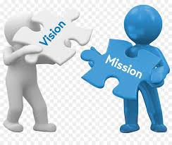
Projet P8
Rappels des objectifs

Slide 2
Réalisation de trois vues différentes
Vue nationale
Réalisation de 3 graphiques bi-varié :
- Evolution du service des eaux potables \ Zone urbaine
- Evolution du service des eaux potables \ Eaux de qualité
- Mortalité dû au service des eaux \ Stabilité politique
Vue continentale
Réalisation de 3 graphiques en barres :
Evolution du service des eaux potables et eaux de qualité \ Continents
Mortalité dû au service des eaux \ Continents
- Evolution de la stabilité politique \ Continents
Réalisation d’un indicateur fixe et de trois Cartes :
- Nombre de morts dans le monde
- Evolution du service des eaux potables \ Carte du monde
Observation de la mortalité \ Carte du monde
- Evolution de la stabilité politique et la densité de la population \ Carte du monde
Vue mondiale

Slide 3
Réflexion
Grâce aux 3 vues, l’objectif principal permet de cibler les pays qui ont un manque de service lié à l’eau potable
Une observation des pays qui concerne la création des services dans un 1er temps
Une observation des pays qui concerne la modernisation des services
Une observation de la mortalité des pays qui ont accès aux services d’eau potable en fonction de leurs stabilité politique
Ciblage

